Slide 1
Háromszögek
Egy érettségi feladat nyomán
© Tóth József, 2015 http://infotanar.blog.hu

Slide 2
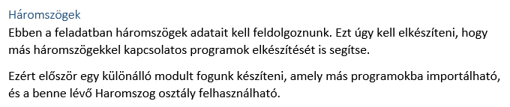
A feladat

Slide 3
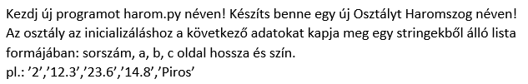
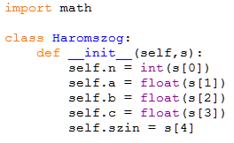
1. feladat
A feladatot listákkal is meg lehetne oldani!

Slide 4


2. feladat
Csak akkor hajtja végre, a programot önállóan futtatjuk, tehát ez a főprogram.
Importálásnál nem fut le!

Slide 5


3. feladat
Háromszög egyenlőtlenségek:
a+b>c
a+c>b
b+c>a

Slide 6

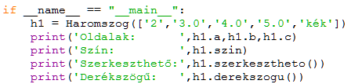
4. feladat

Slide 7

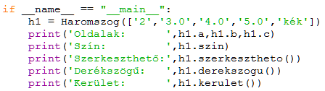
5. feladat
?
?

Slide 8
5. feladat - megoldás

Slide 9

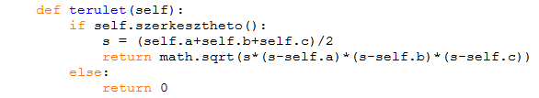
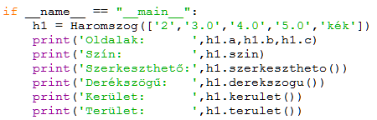
6. feladat
?

Slide 10
6. feladat – megoldás

Slide 11
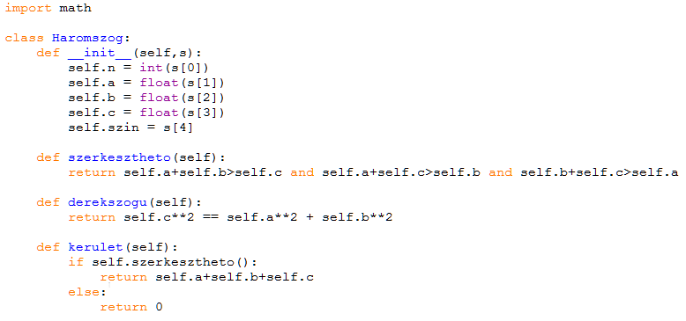
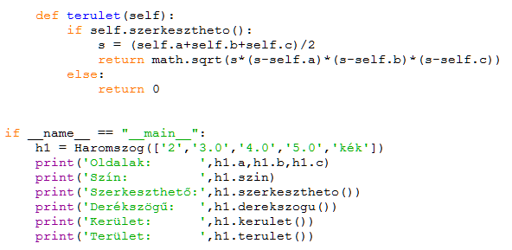
Program ellenőrzése

Slide 12
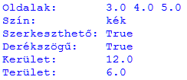
Kimenet ellenőrzése

Slide 13

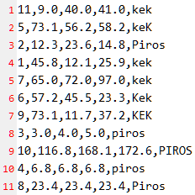
B feladat
szakaszok.txt (sorszám,a,b,c,szín)

Slide 14
7. feladat

Slide 15

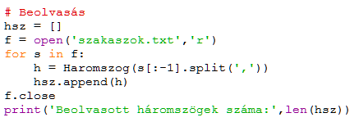
8. feladat
?
?

Slide 16
8. feladat – megoldás
Figyeld meg, hogy futtatáskor a Python létrehoz egy __pycache__ nevű mappát, és abban egy fájlt!

Slide 17

9. feladat
?

Slide 18
9. feladat – megoldás

Slide 19
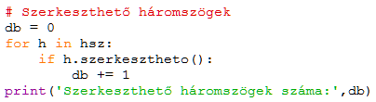
10. feladat

Slide 20
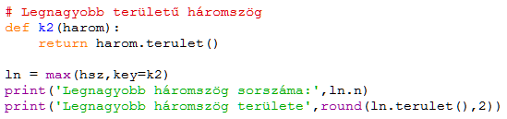
11. feladat
Milyen formában írja ki a terület értékét?

Slide 21
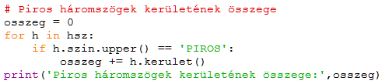
12. feladat
?

Slide 22
12. feladat – megoldás

Slide 23

13. feladat
?

Slide 24
13. feladat - megoldás

Slide 25
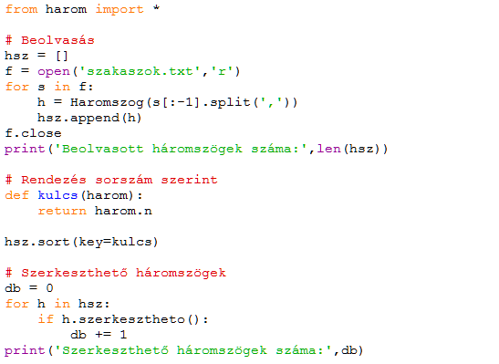
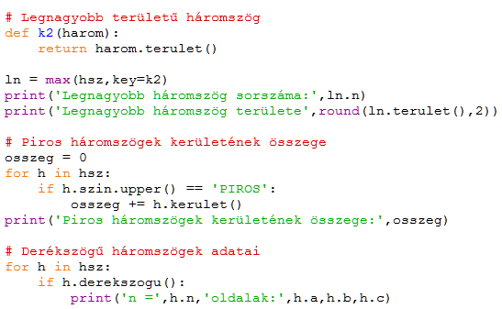
Program ellenőrzése

Slide 26
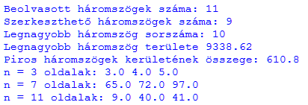
Kimenet ellenőrzése

